Slide 1
Rekonstrukció tervezés kihívásai és megoldási lehetőségei.
2026. január 28
Dr. Fülöp Roland, (BME-VKKT, HSTT)

Slide 2
Hazai jellemző állapot
Alacsonyan tartott vízdíjak
Rekonstrukció pénzügyi háttere hiányzik
Ellentételezési alap
Felújítások aránya alacsony (<0,5%)
Felújítások aránya még mindig alacsony <0,5%
Vezetékek átlagéletkora nő
Meghibásodások száma nő
Veszteségek, károk növekszenek

Slide 3
Leromló víziközmű hálózatok közvetlen hatásai
Vízellátó rendszereken:
vízhiány,
nyomás csökkenés,
elöntés,
javítási, helyreállítási költségek növekedése
energia költség növekmény
Vízelvezető rendszereken:
gyakori dugulások,
elöntések,
javítási helyreállítási költségek növekedése,
energia költség növekmény,
szagproblémák

Slide 4
Leromló hálózatok közvetett hatásai
Áttételes, közvetett hátrányok/károk (Ezeket a nehezen számszerűsíthető közvetett hatásokat leginkább kár és más költség szorzókkal veszik figyelembe):
kellemetlenségek, esztétikai jellegű problémák,
gyorsuló öregedés
a forgalom akadályozása,
vízminőségi, közegészségügyi következmény,
politikai károk.

Slide 5
Evolúciós ugrások az iparban és a városi vízi infrastruktúrában
Ipari fejlődés |  | Vízi infrastruktúra fejlődése
1.0 | Az első ipari forradalom… | 2.0 | Vezetékes vízellátás és az ivóvíz tisztítás beillesztése a városi vízrendszerekbe. A települési vízelvezetés fejlesztése.
2.0 | Tömeggyártás
3.0 | Elektronika és információs technológia bevezetése | 3.0 | Szennyvíz tisztítás, a városi vízrendszer kiterjesztése
4.0 | Kiberfizikai rendszerek, robotizáció | 4.0 | Az Ipar 4.0 eredményeinek beépítése a technológiai folyamatok irányításába Érzékelés, mérés Valós idejű modellezés Optimalizálási célú beavatkozás A vízbázistól a víztermelésen, elosztáson, a szennyvíz gyűjtésén és tisztításon át a természetes befogadóig húzódó rendszer kiegészül a városi vízgyűjtővel, és ezt már nem csak természeti adottságként kezeljük, hanem aktívan alakítjuk, befolyásoljuk a vízgyűjtőn lezajló hidrológiai folyamatokat is. IWA - Digitális Víz program

Slide 6
Rekonstrukció tervezés jövője
A munkák nagy része települési környezetre koncentrálódik, konfliktus helyzetek minimalizálására kell törekedni.
A felhalmozott rekonstrukciós igényt csak kockázatalapú megközelítéssel lehet kezelni. Ebből következően a statisztikai kiértékelés mellett, a vezeték állapot diagnosztika szerepe is megnő.
A felújítandó vezetékszakaszokra és műtárgyakra, mint az integrált települési vízgazdálkodási rendszer elemeire kell gondolni. Funkció és kapacitás az új igényeknek megfelően változhat.
A felújítások vezessenek el a víziközművek magasabb fejlettségi fokára, ne ragadjunk le a 3.1-es szinten.

Slide 7
Fogalmak (MSZ EN 13566-1:2002)
Rekonstrukció: minden beavatkozás, ami a rendszer tulajdonságait helyreállítja, vagy javítja
Felújítás: minden olyan munkát magában foglal, ami az eredeti anyagú cső aktuális állapotát, teljesítőképességét javítja.
Csere: rekonstrukciója a csőnek, ami nem tartja meg az eredeti anyagú csövet.
Fenntartás: Üzemben tartani a meglévő rendszert, anélkül, hogy további anyagot építsünk be.
Javítás: Pontszerű károk javítása.

Slide 8
Rekonstrukció döntéstámogatásának elvi sémája
Rekonstrukció alá vonandó hálózatrészek és azok rekonstrukciós időpontjának kiválasztása
Hálózathidraulikai modell
Meghibásodás előrejelző modell
Gazdasági információs rendszer
Műszaki információs rendszer
Fizikai vizsgálatok

Slide 9
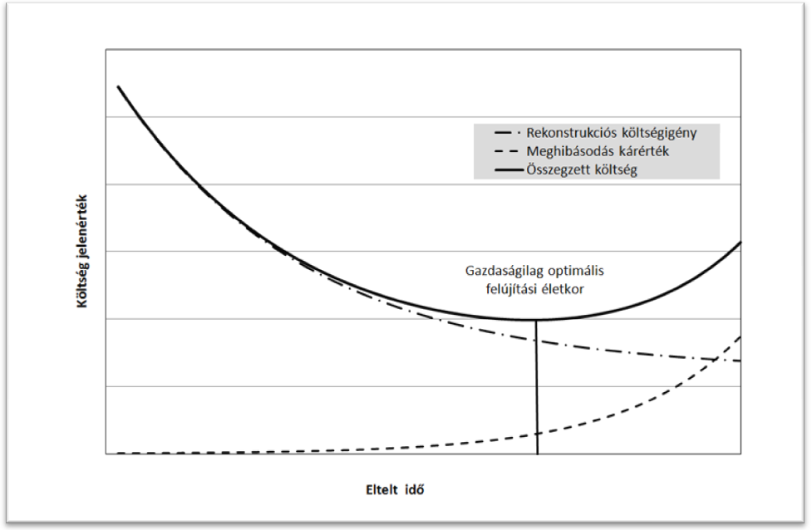
Cél a csőcsere gazdaságilag optimális időpontjának meghatározása
Megoldható költségadatokból is, de feltétele a megfelelő objektumfelbontás a gazdasági információs rendszerben

Slide 10
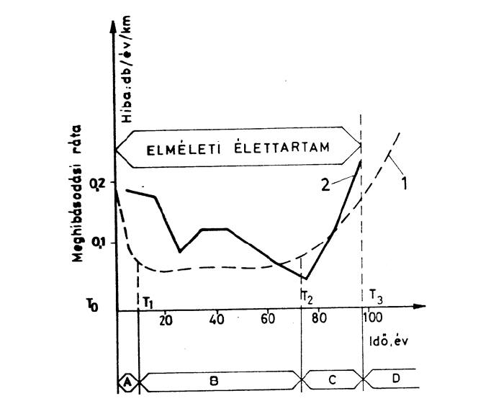
Meghibásodás előrejelzés célja
3 fő szakasz:
A, Üzembe helyezési (beégetési)
B, Alacsony meghibásodási rátájú
C, Elhasználódási szakasz

Slide 11
Meghibásodás előrejelzési megoldások
Matematikai módszerek:
Regressziós modellek
Statisztikai valószínűségi modellek
Pontozásos rangsorolás
Fuzzy algoritmusok
Neurális hálók, tanuló algoritmusok
Jellemzőik:
Fontos a hálózat nyilvántartások megbízhatósága (meghibásodás, vezeték adat)
Érzékenyek a csoportbontásra, homogén csoportokat kell képezni (vezeték típus, szállított közeg, talaj, talajvíz paraméterek) !!!
A modellek a meglévő meghibásodás adatokból jeleznek előre, feltételezve, hogy a jövőbeni meghibásodások alakulása követi a múltbeli szabályszerűséget.
Valamennyi modellre jellemző, hogy az idő függvényében előrejelzést adnak a meghibásodások várható számára, de a meghibásodások helyéről a vizsgált objektumon belül nem képesek információval szolgálni.

Slide 12

Diagnosztika/állapot értékelés
Adatelemzések,
modellezések
Helyszíni vizsgálat
Laboratóriumi vizsgálat
Meghibásodás adatok
Vizuális
Anyagszerkezet
Fogyasztói panaszok
Akusztikus
Szilárdságtani
Üzemeltetési tapasztalatok
Közegtartás
Geometriai
Csőzónára vonatkozó információk
Elektromágneses
Ultrahang/Radar
Hidraulikai viszonyok
Röntgen
Szilárdságtani

Slide 13

Vezeték építési technológiák
Új építés
Rekonstrukció
Nyílt árok
Kitakarás nélküli
Helyreállítás
Csere
Javítás
Szerkezeti
Nem szerkezeti
Irányított fúrás (HDD)
Szorosan illeszkedő csőbélelés
Cement bevonat
Cső roppantás repesztés
Teljes feltöltéses
Csősajtolás (Micro tuneling)
Epoxi bevonat
Helyi injektálás
Cső roppantás vágás
Spirál tekercselés
Poliuretán bevonat
Póttömítés
Fúrás
Tömlőző CIPP
Cső behúzás
Vákuum öblítés
Talaj rakéta
Szövet tömlő
Kihúzásos csere
Pilot cső
Ütve sajtolás

Slide 14
Milyen iránymutatást kaphatunk a rekonstrukció kérdéseire?
Jogszabályok, törvények, rendeletek
Szabványok:
MSZ EN 13508-1:2013 Települések csapadék- és szennyvízelvezető rendszereinek állapotvizsgálata és értékelése. 1. rész: Általános követelmények
MSZ EN 14654-2:2021 Települések csapadékvíz- és szennyvízelvezető rendszerei. A tevékenységek irányítása és ellenőrzése. 2. rész: Helyreállítás
Hazai műszaki előírások
Külföldi előírások
DVGW
ATV
AWWA
OVF
Közműcégek belső előírásai
Vezeték béleléses technológiákhoz
Általános alapelvek
Általános elvek, illetve vezeték bélelésekhez van részletes
Alig van
Hálózathoz van, hálózati nagyműtár-gyakhoz nincs

Slide 15
Milyen tudás megosztási lehetőségek vannak?
Felsőoktatás:
Alap BSc és Mesterképzés (MSc)
Szakmérnök képzés
Mérnöki Kamara:
Szakmai továbbképzés
Szakmai szervezetek:
Magyar Társaság a Feltárásnélküli Technológiáért (HSTT)

Slide 16

Milyen feladatok állnak előttünk?
Műszaki nyilvántartások adatelemzése, döntéstámogatás alapadatainak előkészítése
Meglévő kitakarás nélküli technológiákkal felújított vezetékkel kapcsolatos tapasztalatok gyűjtése, elemzése
Hazai műszaki irányelvek kidolgozása, vagy más nemzetek szövetségeinek irányelveit honosítjuk.
Műtárgyak felújítására előírások kidolgozása
Dokumentációk minimális adattartalmának kidolgozása, elmozdulás a BIM irányába
Magyar Társaság a Feltárásnélküli Technológiáért HSTT !!!

Slide 17
Mit nyújthat magyar Társaság a Feltárásnélküli Technológiáért Egyesület?
Szakmai hírek a honlapon
Honlapi tudástár
Webináriumok szervezése
Célunk a nemzetközi szakmai szervezetekhez történő csatlakozás, a hazaiakkal együttműködés
Szakmai bemutatók szervezése
Konferenciák szervezése
Műszaki irányelvek, útmutatók kidolgozása

Slide 18
Köszönöm a figyelmüket!

